Slide 1
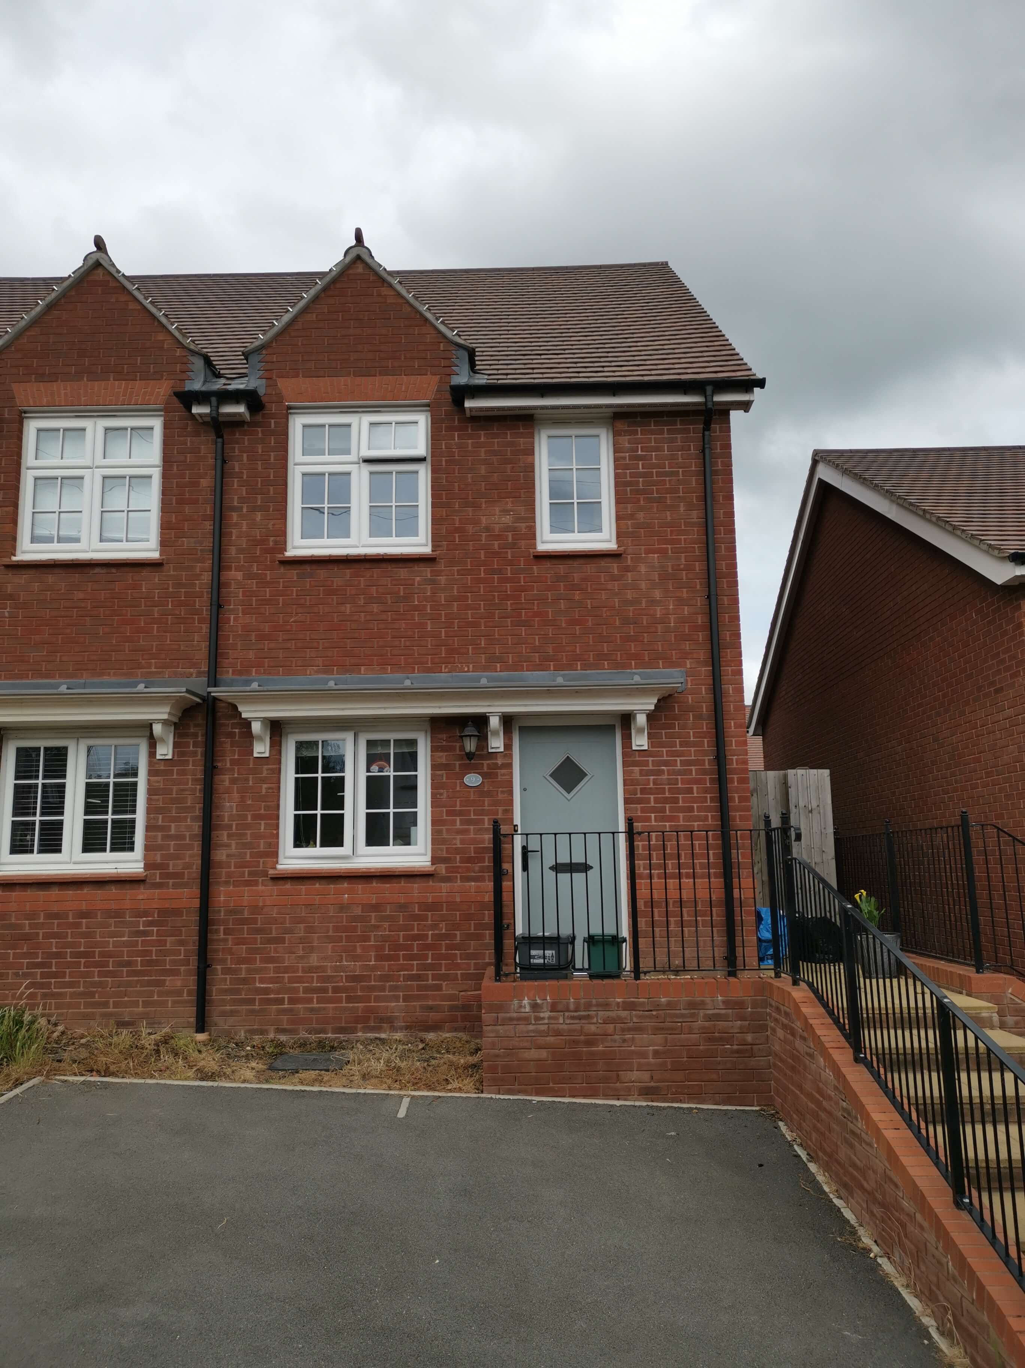
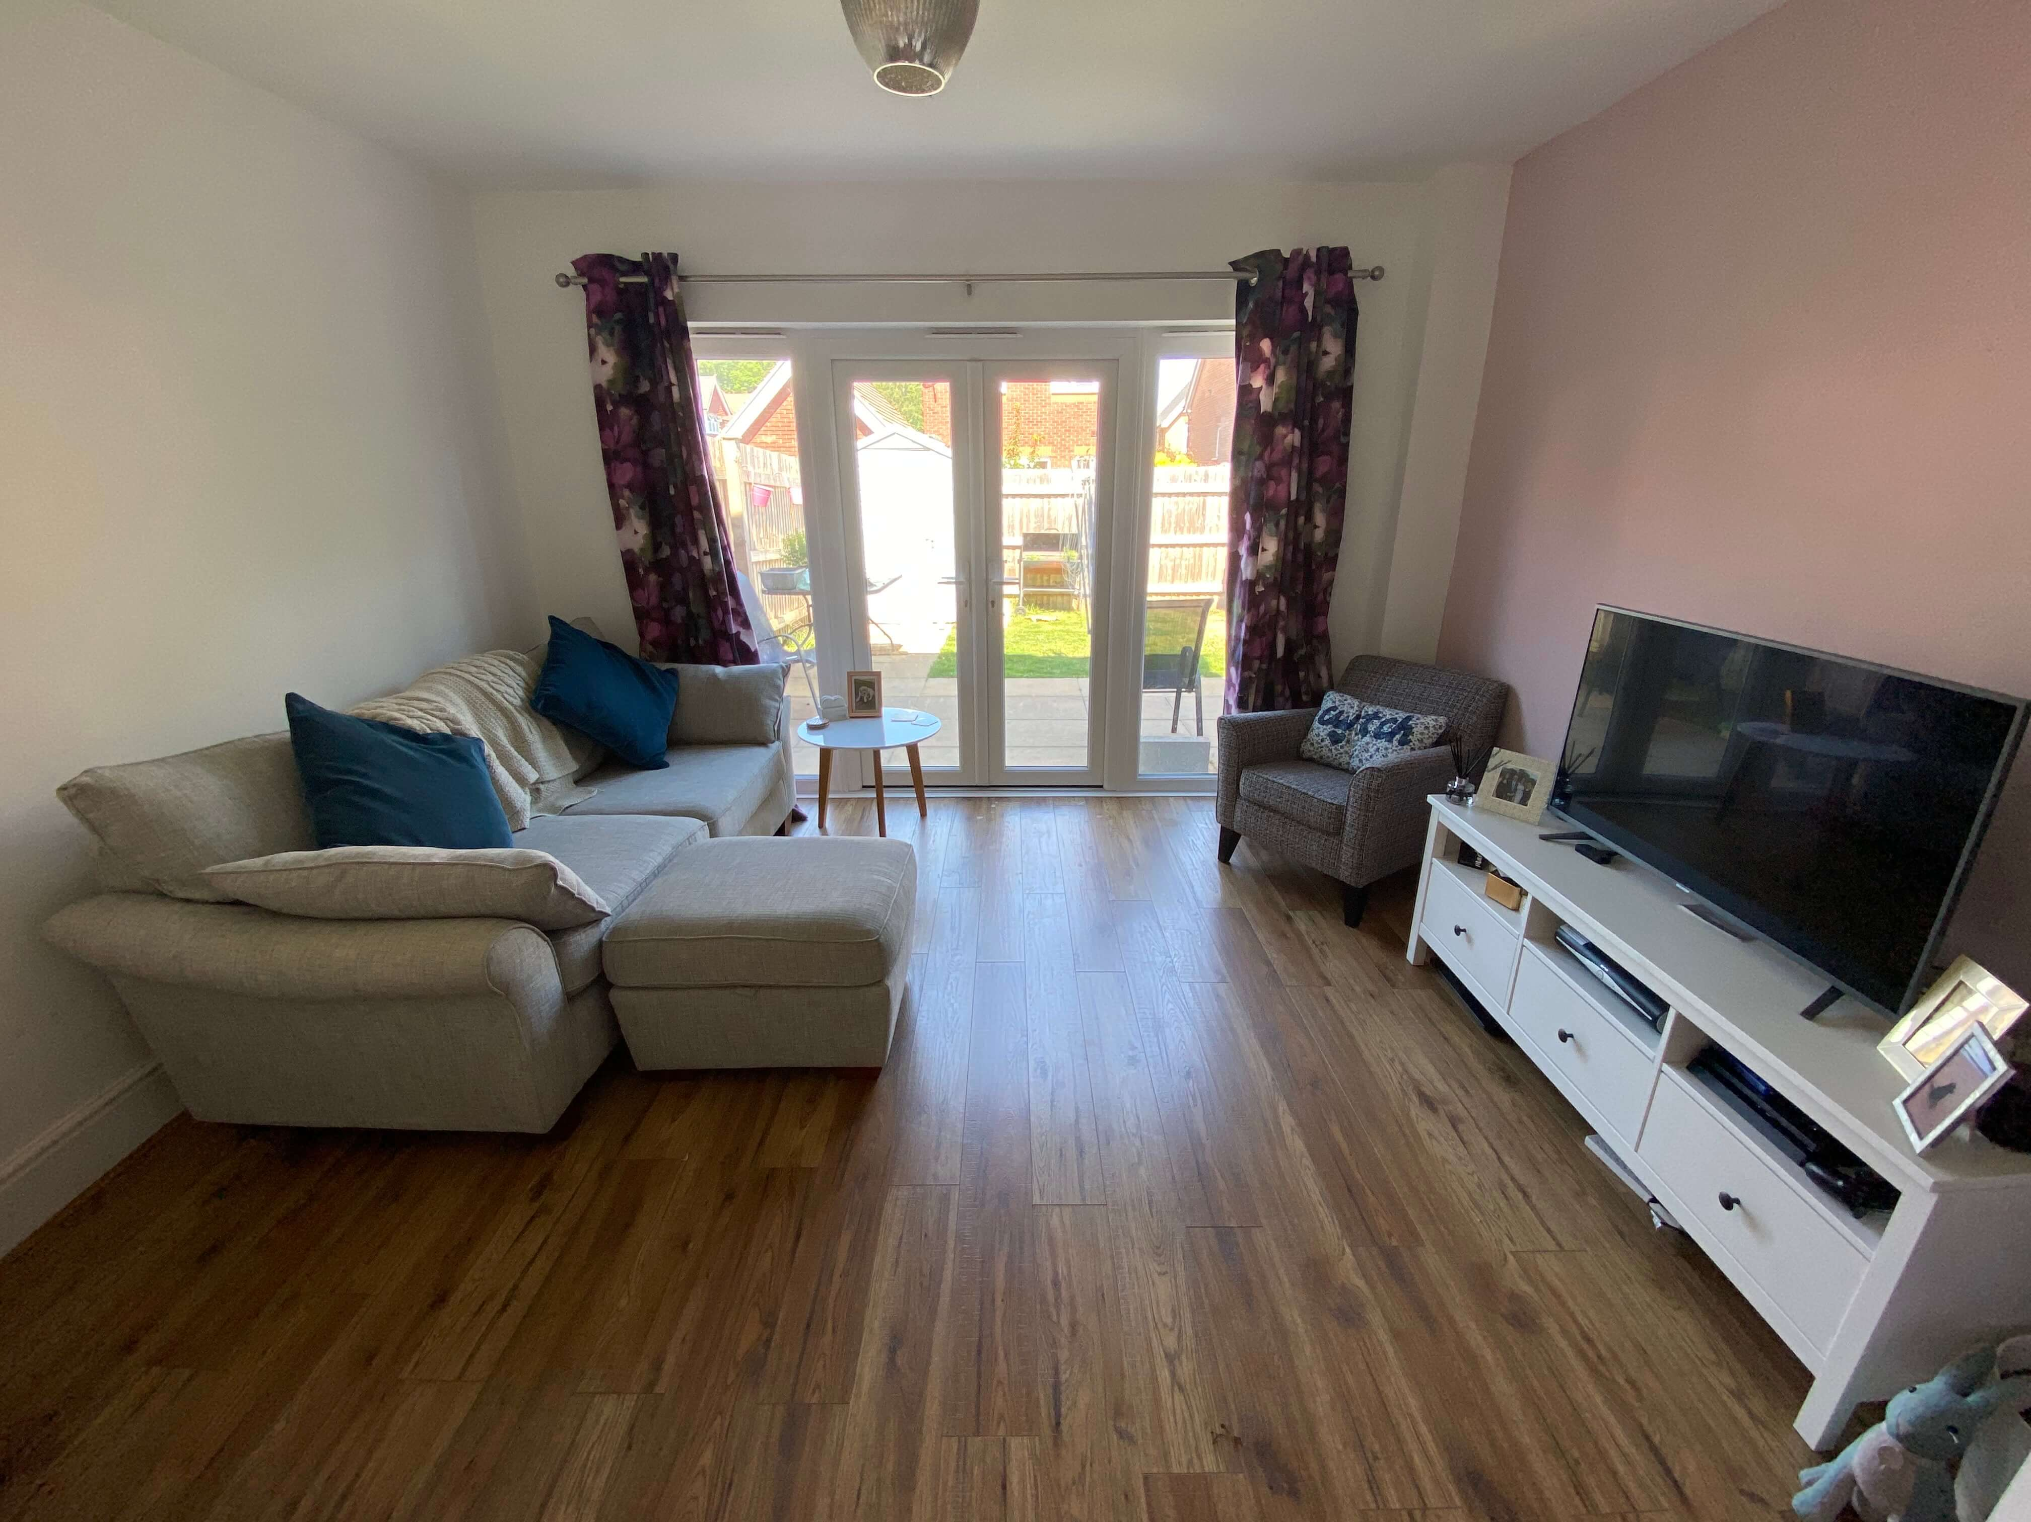
9 Clos Burdons, Gwenfȏ,
CF5 6FE
Perchentyaeth Cost Isel
£147,000
(70% o’r prisiad)
Sgôr B EPC
Pryniant Rhannu Ecwiti
Cartref Modern gyda Dwy Ystafell Wely
I gofrestru'ch diddordeb, cysylltwch â Beth Christofides, Swyddog Gwerthiannau Preswyl yn Nhai Wales & West: 02920 414092
2
1
1

Slide 2
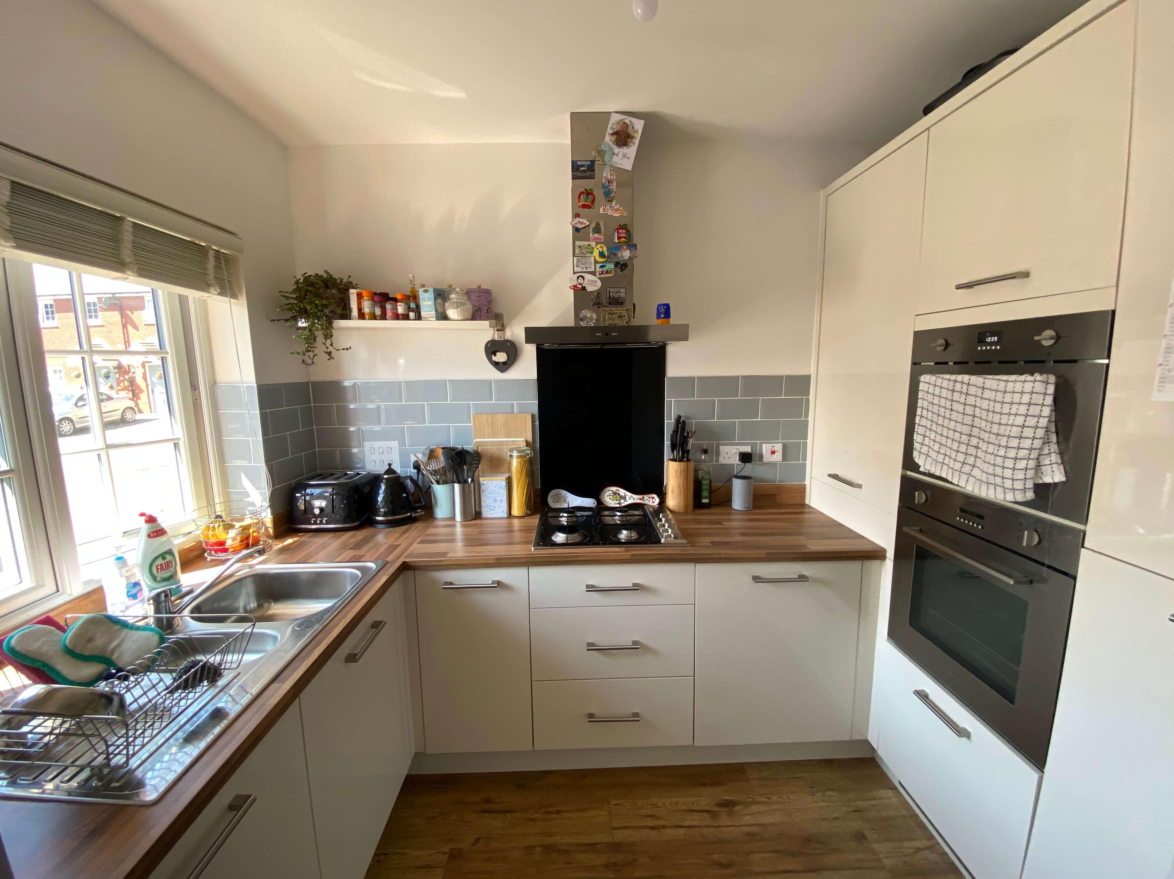
Bydd angen i ymgeiswyr sydd â diddordeb mewn prynu'r cartref rhagorol hwn gofrestru eu diddordeb trwy gysylltu â Beth Christofides, Swyddog Gwerthiannau Preswyl yn Nhai Wales & West ar 02920 414092.
Am yr eiddo
Mae Tai Wales & West yn cynnig cartref pâr dwy ystafell wely a da ei gyflwyniad yn ardal boblogaidd Gwenfô.
Cynigir yr eiddo am 70% o'i werth ar y farchnad agored (yn unol â meini prawf penodol). Sylwer bod y pris a hysbysebir yn cyfateb â chyfran 70% o'i werth. Byddech chi'n berchen ar 100% o'r eiddo a byddai pridiant cyfreithiol yn cael ei ddal ar 30%, ac ni fyddai unrhyw rhent na llog yn daladwy ar y gyfran ecwiti. (Gwerth 100% yw £210,000).
Llety
Mae'n cynnwys dwy ystafell wely, ystafell gotiau ar y llawer gwaelod, lle parcio oddi ar y ffordd, cegin osod lawn. Mae digon o le storio yn yr eiddo ac mae ei gyflwyniad yn dda.
Fe'i lleolir mewn man poblogaidd ar ystad dawel a modern gerllaw cysylltiadau trafnidiaeth.

Slide 3
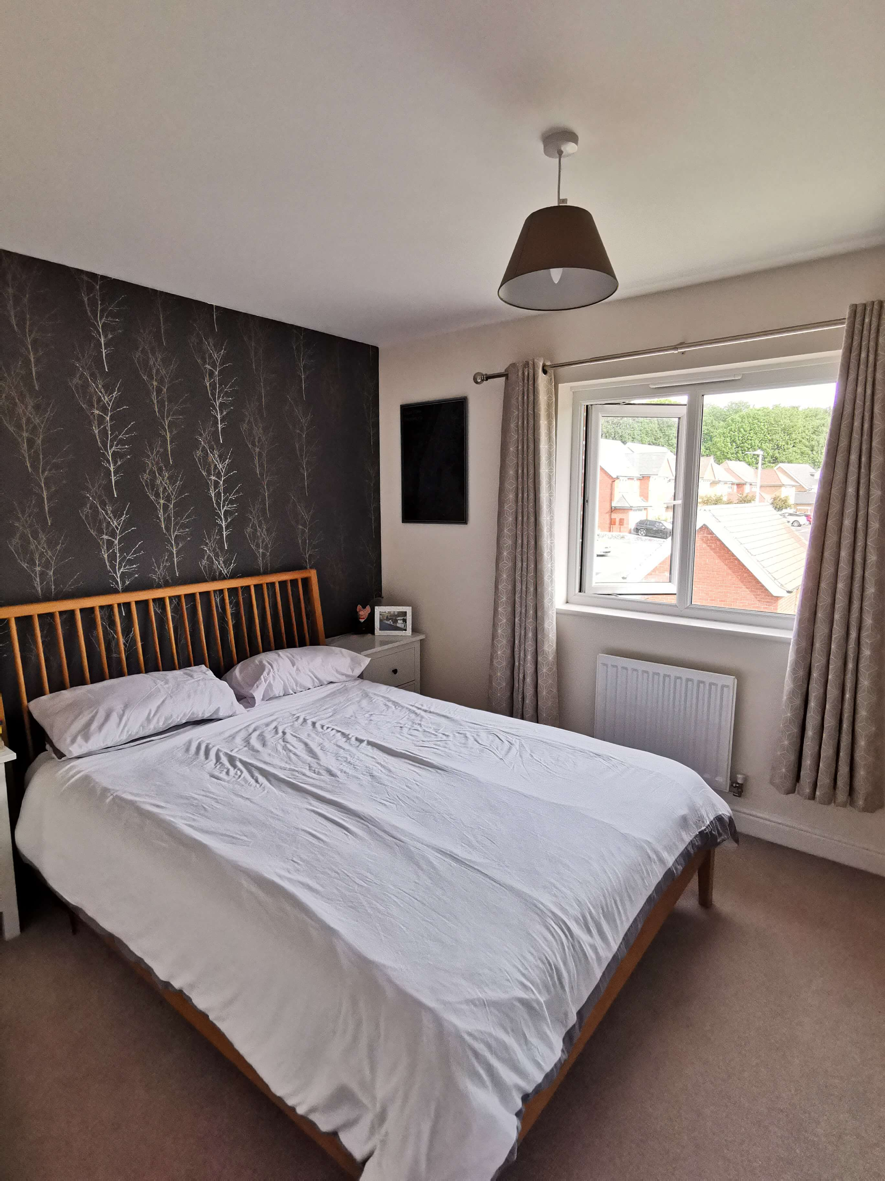
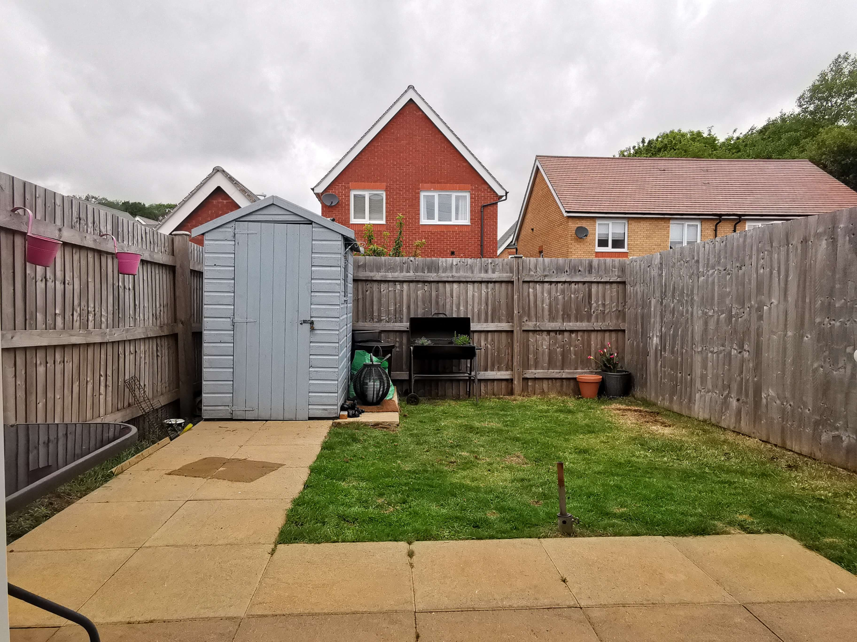
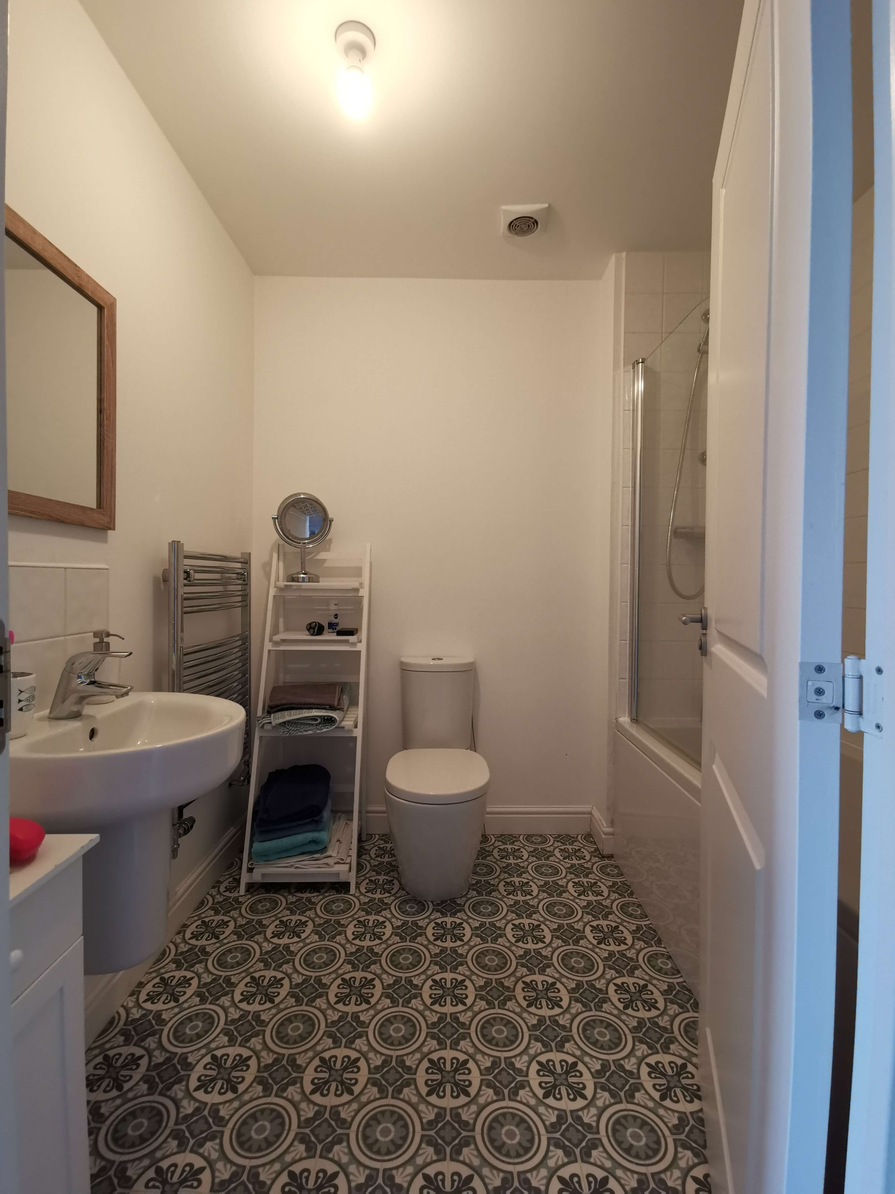
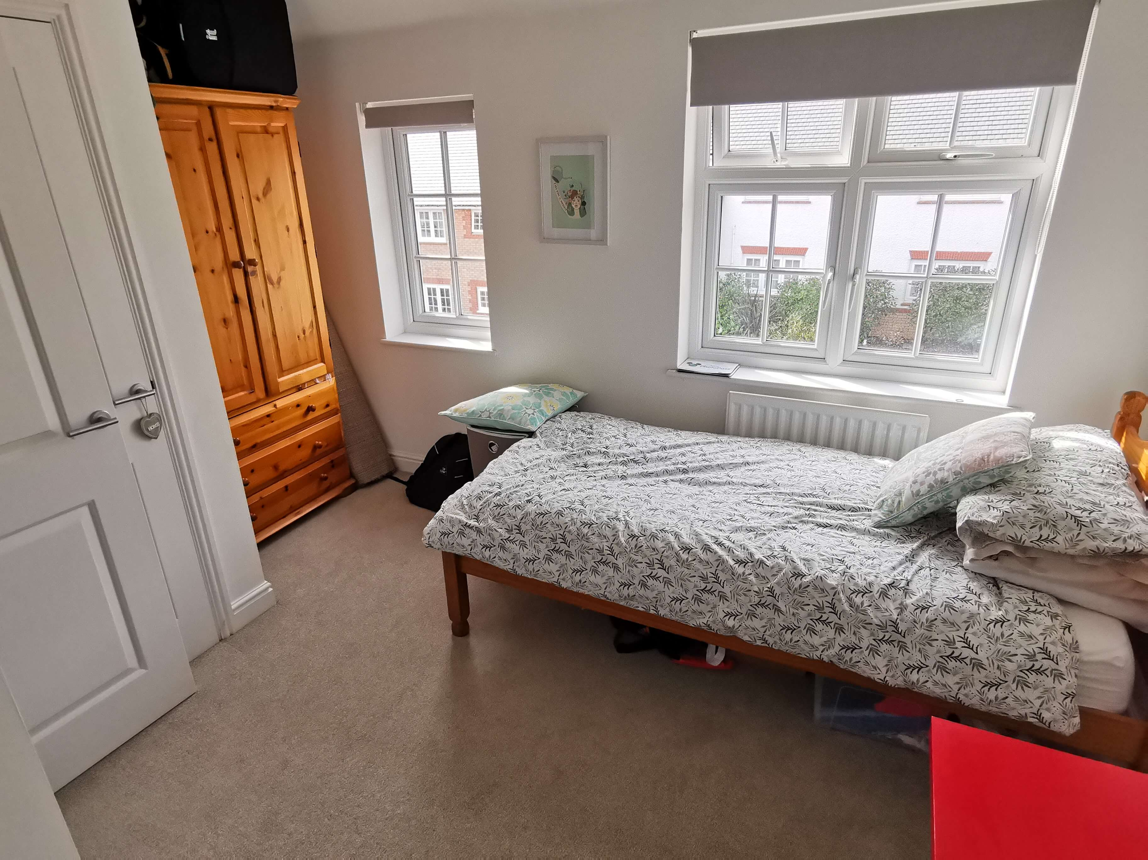
Meini prawf
Bydd yn rhaid bod ymgeiswyr cymwys:
•Yn meddu ar gysylltiad lleol
•Yn brynwyr am y tro cyntaf
•Yn gallu sicrhau morgais am werth yr eiddo
•Yn gallu sicrhau blaendal
Bydd angen i unrhyw un sydd â diddorodeb lenwi ffurflen gais trwy wefan Aspire 2 Own.
https://www.valeofglamorgan.gov.uk/en/living/Housing/Affordable-Housing/Aspire-to-Own.aspx

Slide 4
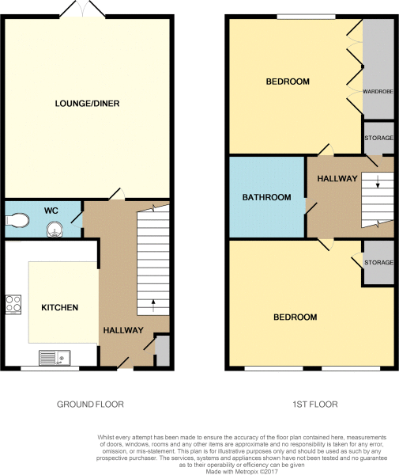
Tŷ Archway 77 Parc Tŷ Glas Llanisien Caerdydd
CF14 5DU
Cofrestrwch eich diddordeb trwy gysylltu â Beth Christofides yn Nhai Wales & West ar 02920 414092.
Gallwch weld rhagor o wybodaeth am Berchentyaeth Cost Isel ar ein gwefan https://www.wwha.co.uk/en/find-a-home/

